Slide 1
과목_학년학기_단원 | suhi_0601_04
차시명 | 04 비율을 알아볼까요
파일명 | suhi_0601_04_0004
검토 | 담당
 | 김윤희
문서 HISTORY
번호 | 버전 | 문서 작성일 | 내용 비고 | 작성자 (내선번호) | 검토자
1 | V 1.0 | 2022.02.02 | 문서 발생 | 백지수
2 | V 2.0 | 2022.02.12 | 1차 검수 및 문서 수정 |  | 김윤희
3
4
5
6
7
8
9
10
11

Slide 2
학습단계 | 파일명 | 페이지 정보 | 프레임 수 | 자료 형태 (동영상, 애니메이션, 노래)
 | suhi_0601_04_0004.html | 수학 익힘 52~53쪽 | 1 | Html5
총 프레임 수 |  |  | 1

Slide 3
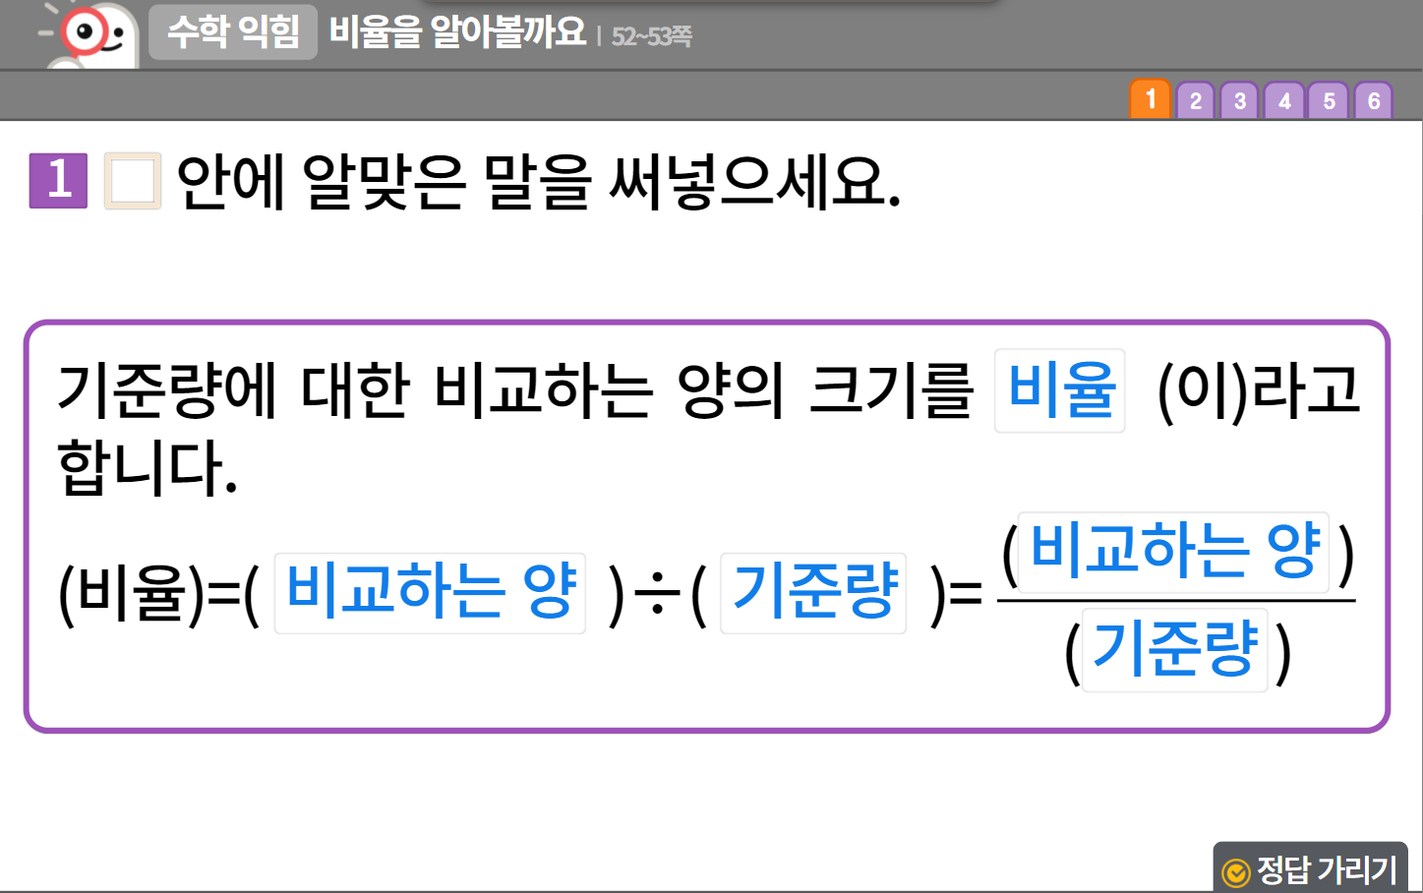

6-1
4. 비와 비율
suhi_0601_04_0004
04 비율을 알아볼까요
수정사항
1 | 숫자 약물 디자인 수정
2 | 빈칸 디자인 수정
3 | 정답 확인 디자인 수정 정답 확인 > 정답 가리기로 토글됨.
4
5
1
2
3

Slide 4
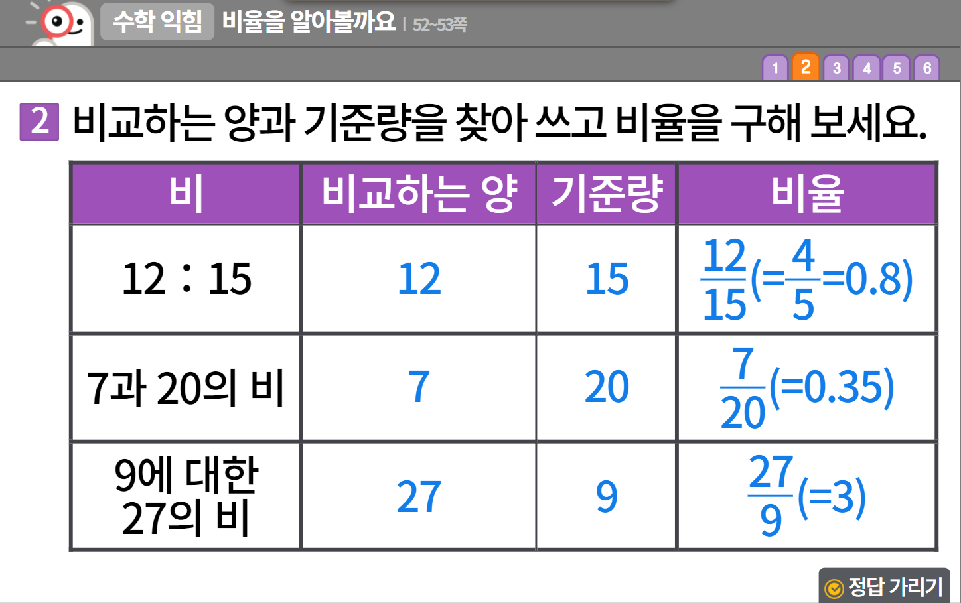
6-1
4. 비와 비율
suhi_0601_04_0004
04 비율을 알아볼까요
수정사항
1 | 숫자 약물 디자인 수정
2 | 표 디자인 수정
3 | 정답 확인 디자인 수정 정답 확인 > 정답 가리기로 토글됨.
4
5
1
2
3

Slide 5
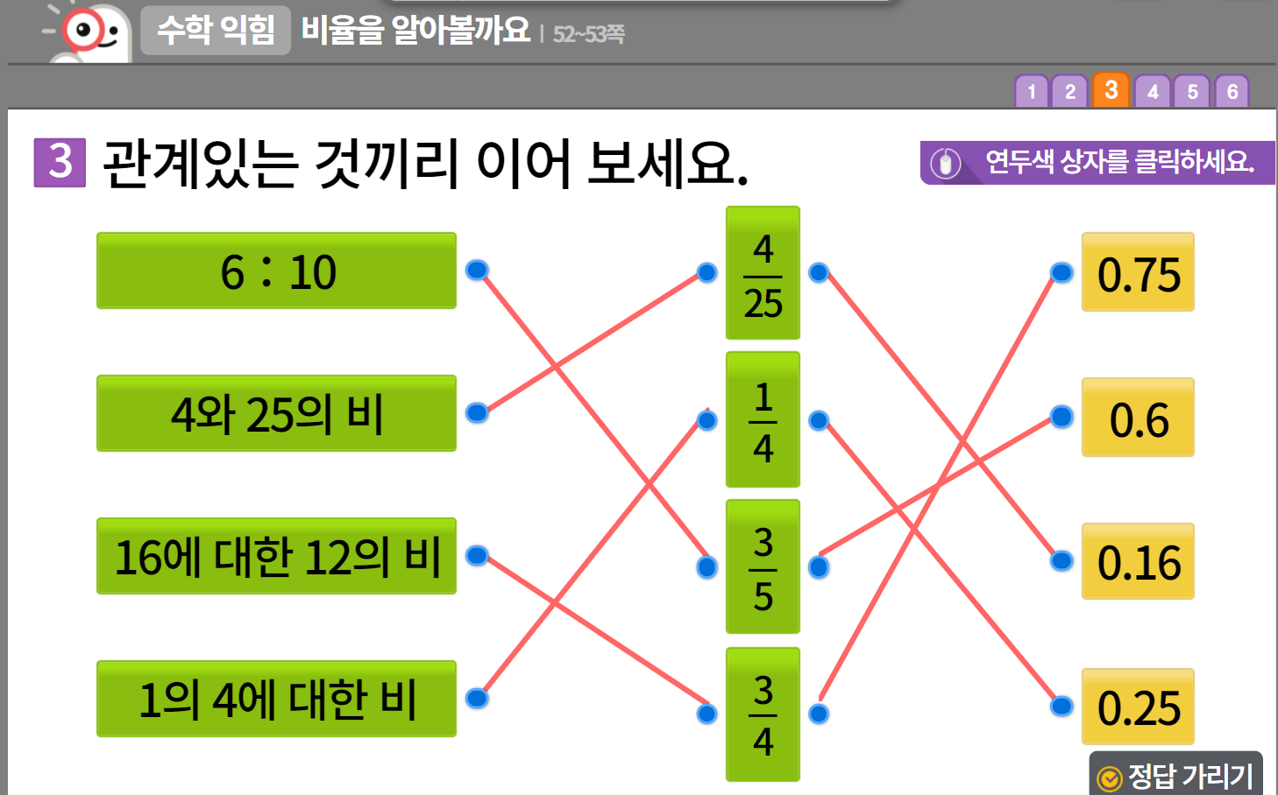
6-1
4. 비와 비율
suhi_0601_04_0004
04 비율을 알아볼까요
수정사항
1 | 숫자 약물 디자인 수정
2 | 지시문 텍스트 수정 점을 드래그하여 옳은 답과 연결하세요. 볼드 → 연결, 드래그
3 | 색상박스 디자인 수정
4 | 정답 확인 디자인 수정 정답 확인 > 정답 가리기로 토글됨.
5
1
2
3
4

Slide 6
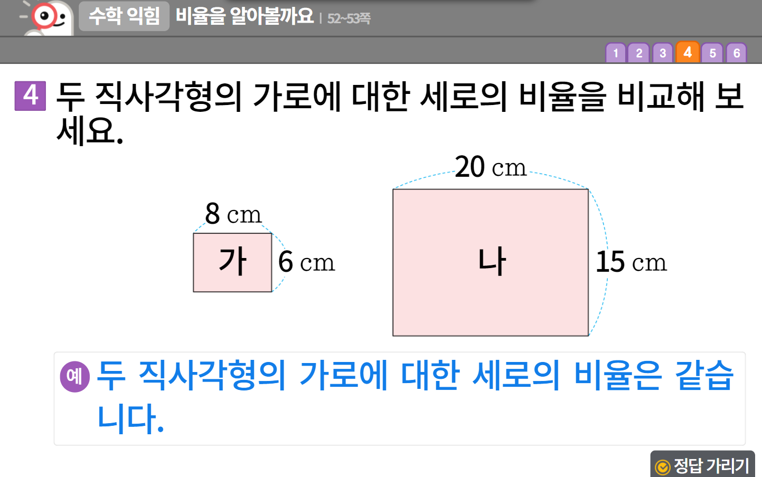


6-1
4. 비와 비율
suhi_0601_04_0004
04 비율을 알아볼까요
수정사항
1 | 숫자 약물 디자인 수정
2 | 예 약물 디자인 수정
3 | 풀이 확인 버튼 및 팝업 내용 추가(미니 팝업창 다음 슬라이드)
4 | 정답 확인 디자인 수정 정답 확인 > 정답 가리기로 토글됨.
5
1
2
3
4

Slide 7
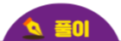
6-1
4. 비와 비율
suhi_0601_04_0004
04 비율을 알아볼까요
수정사항
<풀이 확인 클릭 시 나타나는 화면>
1 | 볼드
2
3
4
5
1
1
가 직사각형의 가로에 대한 세로의 비율 ＝ ＝ ＝0.75
나 직사각형의 가로에 대한 세로의 비율 ＝ ＝ ＝0.75
따라서 두 직사각형의 가로에 대한 세로의 비율을 같습니다.
6
8
3
4
15
20
1
3
4
1

Slide 8





6-1
4. 비와 비율
suhi_0601_04_0004
04 비율을 알아볼까요
수정사항
1 | 정답확인 버튼 디자인 수정 정답 확인 > 정답 가리기로 토글됨.
2
3
4
5
비율을 알아볼까요 │ 52~53쪽
1
2
3
4
5
6
익힘책의 긴 쪽과 짧은 쪽의 길이를 자로 재어 보고 물음에 답하세요.
익힘책의 긴 쪽의 길이 ㎝,
익힘책의 짧은 쪽의 길이 ㎝
27
21
익힘책의 긴 쪽의 길이에 대한 짧은 쪽의 길이의 비를 써 보세요.
21 : 27
익힘책의 긴 쪽의 길이에 대한 짧은 쪽의 길이의 비율을 분수로 나타내어 보세요.
(＝ )
21
27
7
9
1

Slide 9




6-1
4. 비와 비율
suhi_0601_04_0004
04 비율을 알아볼까요
수정사항
표를 클릭하면 표 안의 답 전체 함께 나오도록 해주세요 (기존 개발물 참고 – 링크)
1 | 예 약물 사용. - 처음부터 나타나지 않음. - 각각의 정답 칸 클릭 시 나타남.
2 | 이너탭(3개) 사용하여 나눠주세요.
3 | 정답확인 버튼 디자인 수정 정답 확인 > 정답 가리기로 토글됨.
4
5
비율을 알아볼까요 │ 52~53쪽
1
2
3
4
5
6
동전 한 개를 10번 던져 봅시다. 던져서 나온 면이 그림 면인지, 숫자 면인지 표에 쓰고 물음에 답하세요.
표를 클릭하세요.
1
회차 | 1회 | 2회 | 3회 | 4회 | 5회
나온 면 | 그림
회차 | 6회 | 7회 | 8회 | 9회 | 10회
나온 면
숫자
숫자
그림
그림
숫자
그림
숫자
숫자
숫자
그림 면이 나온 횟수는 몇 번인가요?
1
4번
2
3

Slide 10

6-1
4. 비와 비율
suhi_0601_04_0004
04 비율을 알아볼까요
수정사항
1 | 예 약물 사용. - 처음부터 나타나지 않음. - 정답 칸 클릭 시 나타남.
2 | 이너탭(3개) 사용하여 나눠주세요.
3 | 정답확인 버튼 디자인 수정 정답 확인 > 정답 가리기로 토글됨.
4 | 두번째 탭 부터는 답박스 형태 아닌 그냥 텍스트로 써주세요. 단 표 크기는 탭 이동시 변동이 없어야 함.
5
비율을 알아볼까요 │ 52~53쪽
1
2
3
4
5
6
동전 한 개를 10번 던져 봅시다. 던져서 나온 면이 그림 면인지, 숫자 면인지 표에 쓰고 물음에 답하세요.
회차 | 1회 | 2회 | 3회 | 4회 | 5회
나온 면
회차 | 6회 | 7회 | 8회 | 9회 | 10회
나온 면
그림
숫자
숫자
그림
그림
4
숫자
그림
숫자
숫자
숫자
동전을 던진 횟수에 대한 그림 면이 나온 횟수의 비를 써 보세요.
1
4 : 10
3
2

Slide 11

6-1
4. 비와 비율
suhi_0601_04_0004
04 비율을 알아볼까요
수정사항
1 | 예 약물 사용. - 처음부터 나타나지 않음. - 정답 칸 클릭 시 나타남.
2 | 이너탭(3개) 사용하여 나눠주세요.
3 | 정답확인 버튼 디자인 수정 정답 확인 > 정답 가리기로 토글됨.
4 | 두번째 탭 부터는 답박스 형태 아닌 그냥 텍스트로 써주세요. 단 표 크기는 탭 이동시 변동이 없어야 함.
5
비율을 알아볼까요 │ 52~53쪽
1
2
3
4
5
6
동전 한 개를 10번 던져 봅시다. 던져서 나온 면이 그림 면인지, 숫자 면인지 표에 쓰고 물음에 답하세요.
회차 | 1회 | 2회 | 3회 | 4회 | 5회
나온 면
회차 | 6회 | 7회 | 8회 | 9회 | 10회
나온 면
그림
숫자
숫자
그림
그림
4
숫자
그림
숫자
숫자
숫자
동전을 던진 횟수에 대한 그림 면이 나온 횟수의 비율을 분수와 소수로 각각 나타내어 보세요.
4
10
2
5
1
(＝ ), 0.4
3
2

